Slide 1
Лэпбук «Веселые задания» выполнила воспитатель Юкляева С.В. МБДОУ д.с. «Светлячок» 2020 г.
Prezentacii.com

Slide 2
Цель:
создать условия для формирования логического мышления у детей через развивающие игры и упражнения способствовать развитию познавательной активности формировать стремление к самостоятельному познанию и размышлению
у детей младшего дошкольного возраста через реализацию системы работы с помощью лэпбук.

Slide 3
задачи
Развивать аналитические способности(сравнивать, соотносить,группировать, устанавливать тождество и различие однородных предметов. Делать несложные выводы, заключения.
развивать внимание, основные функции мышления, мелкую моторику;
воспитывать усидчивость, внимательность.

Slide 4
Дидактическое пособие лэпбук представляет собой папку прямоугольной формы.

Slide 5
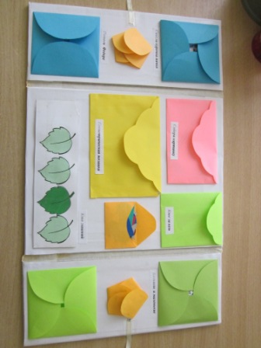
Макет лэпбука состоит из 3 страниц. На всех страницах приклеены кармашки с играми, которые решают разные образовательные, развивающие задачи.
Prezentacii.com

Slide 6
На первой странице представлены игры, которые направлены на развитие умения классифицировать предметы по существенному признаку, обобщать: «Что бывает круглое»; «Собери семью».

Slide 7
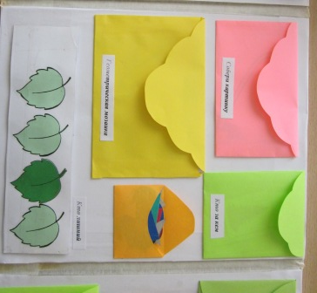
На второй странице представлены игры, которые направлены на развитие умения работать по образцу.
«Геометрическая мозаика»;
«Сложи картинку»;
На этой же странице есть игры, которые упражняют детей в сравнении предметов по величине, нахождении общих признаков и отличий между ними.
«Кто за кем»;
«Кто лишний»

Slide 8
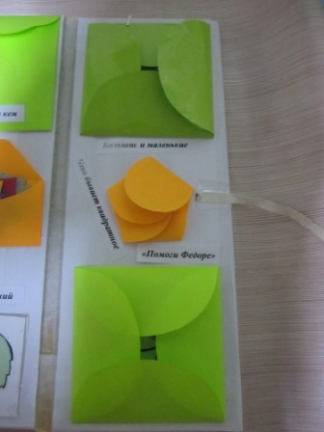
На третьей странице собраны игры для закрепления сенсорных эталонов
«Помоги Федоре»
«Большие и маленькие»
«Что бывает квадратное»

Slide 9
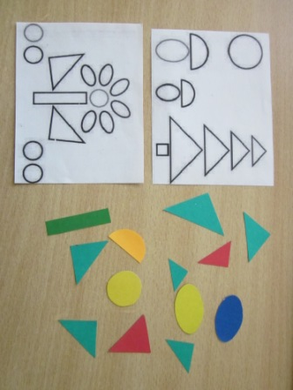
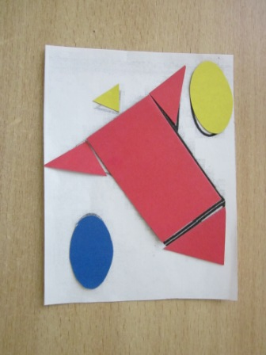
«Геометрическая мозаика»

Slide 10
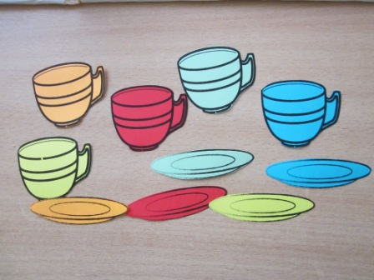
классифицировать предметы
«Помоги Федоре»
Цель:
Классифицировать предметы по цвету, помочь усвоить название цветов.

Slide 11
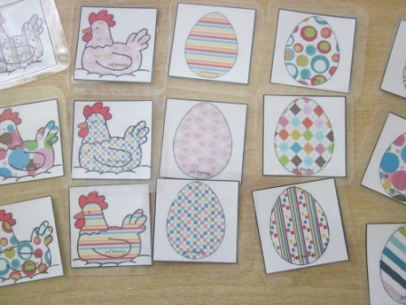
«Снесла курочка яичко»
Цель: находить предметы с одинаковым рисунком. Развивать аналитическое мышление.

Slide 12
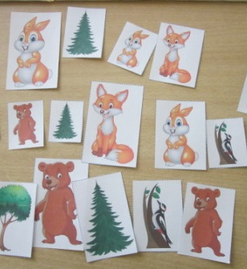
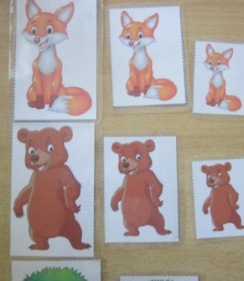
«Кто за кем»
Цель:
выстраивать предметы в определенной последовательности по величине, использовать понятия большой, поменьше, маленький.

Slide 13
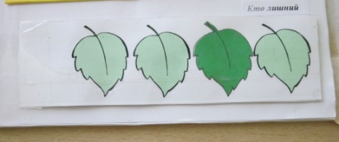
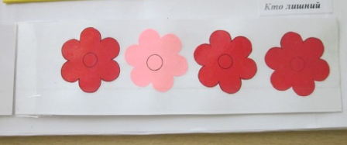
«Кто лишний»
Цель : развивать наглядно-действенное мышление, умение сравнивать фигуры , находить отличие, обосновывать свой выбор.

Slide 14
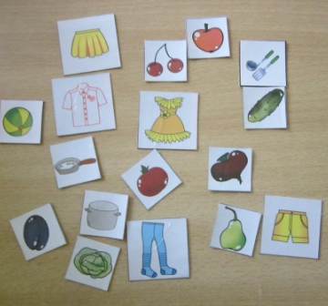
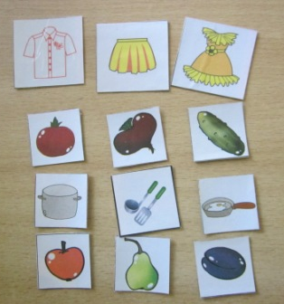
«Собери семью»
Цель: классификация предметов в группы по определённому признаку.

Slide 15
Данный лэпбук актуален тем, что собрал в себе сразу множество игр на развитие психических процессов (память, внимание, мышление) детей младшего дошкольного возраста. Задания рассчитаны на закрепление представлений детей , полученных на занятиях (сравнение по величине, повторение геометрических фигур ,различение основных цветов и их оттенков).

